Slide 1
BAB 12
Analisis Regresi Sederhana dan Korelasi

Slide 2
CORRELATION

Slide 3
Korelasi
Statistik r adalah Pearson produk-moment correlation coefficient , dinamai oleh Karl Pearson (1857-1936), ahli statistik Inggris yang mengembangkan beberapa koefisien korelasi bersama dengan konsep-konsep statistik yang signifikan lainnya.
Istilah r adalah ukuran korelasi linear dua variabel.

Slide 4
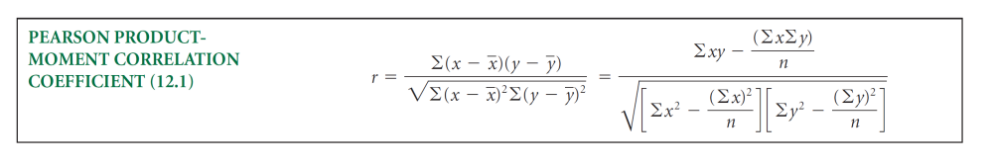

Slide 5
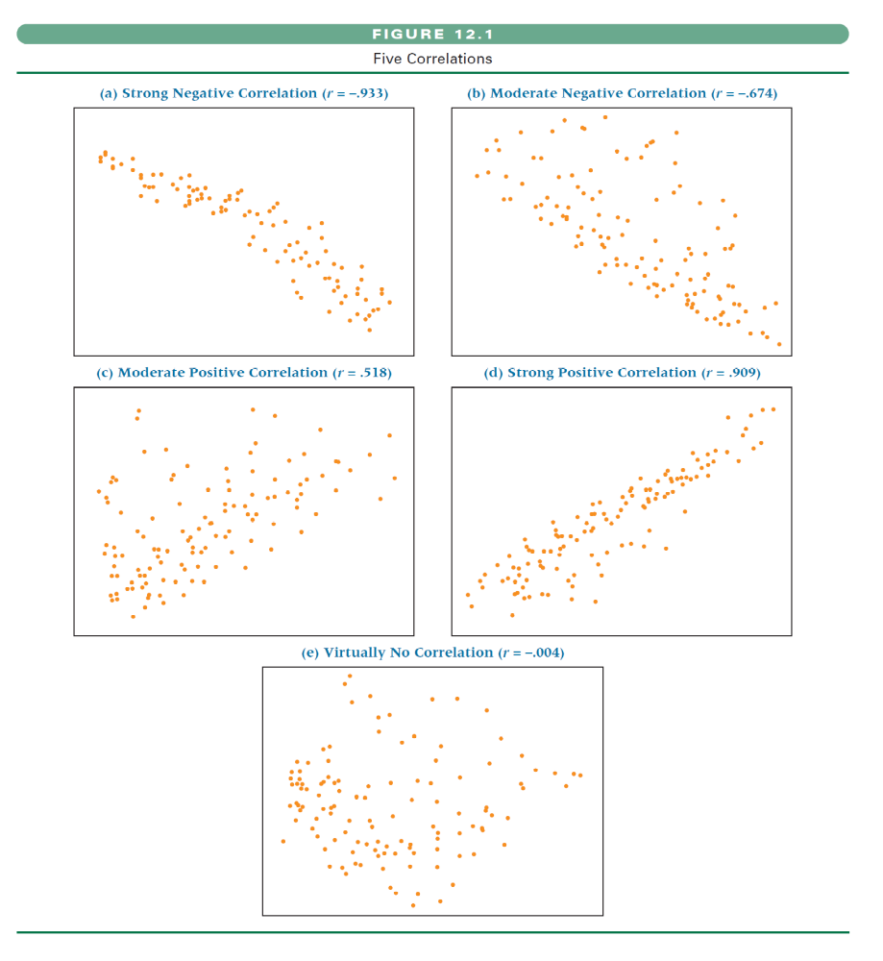

Slide 7
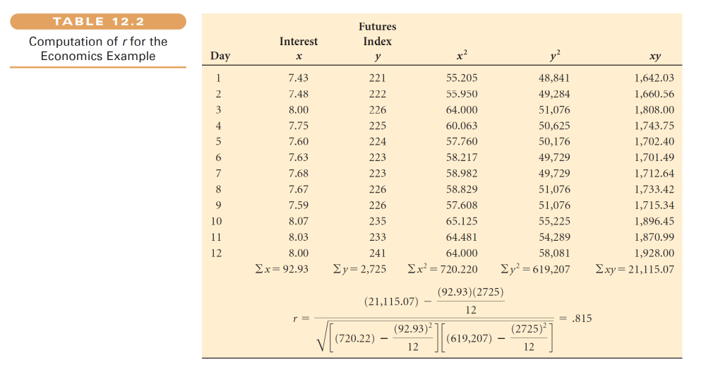

Slide 8
ANALISIS REGRESI SEDERHANA

Slide 9
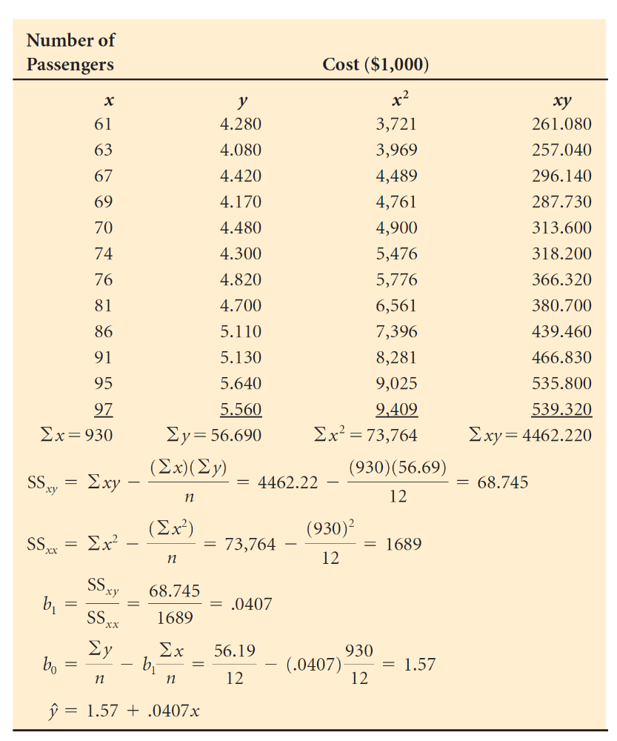

Slide 11
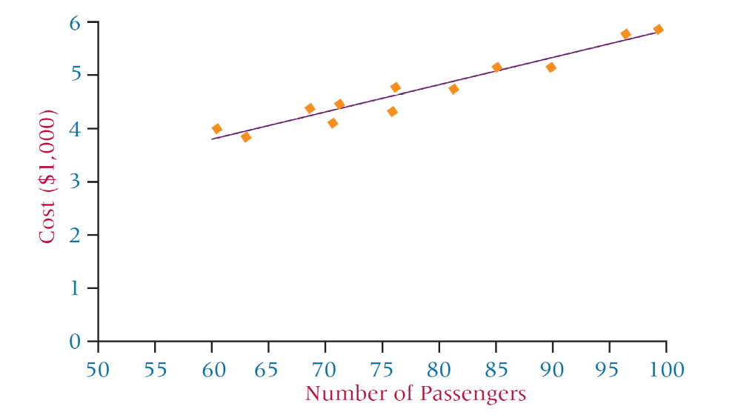

Slide 12
RESIDUAL ANALYSIS
RESIDUAL ANALYSIS

Slide 13
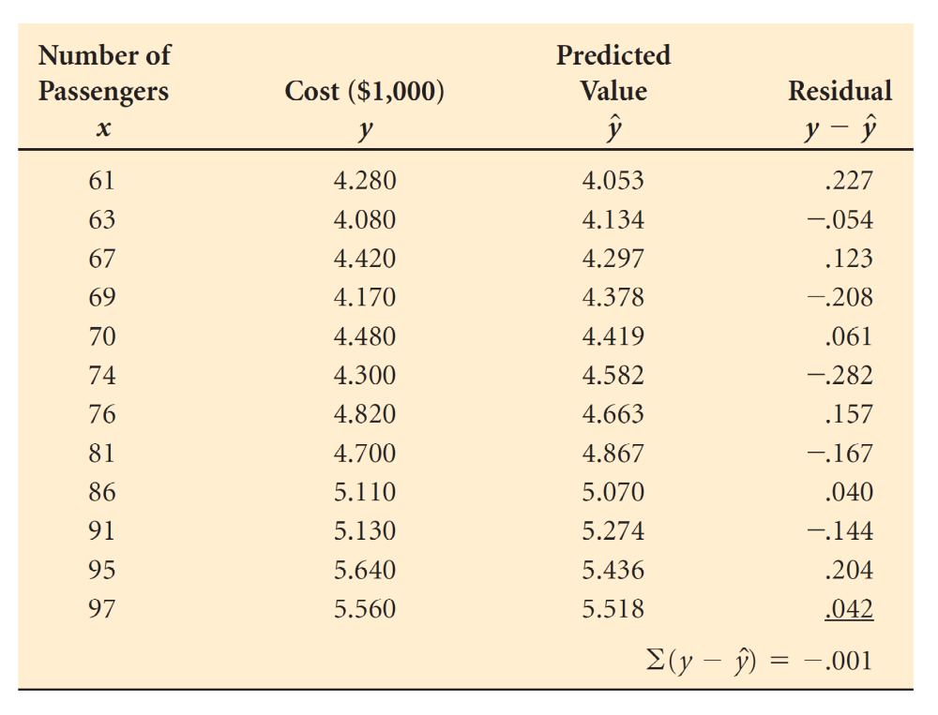

Slide 14
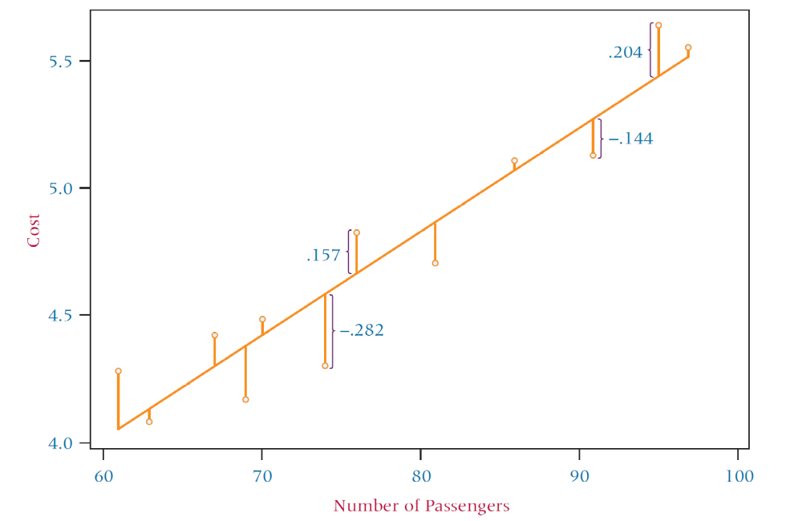

Slide 15
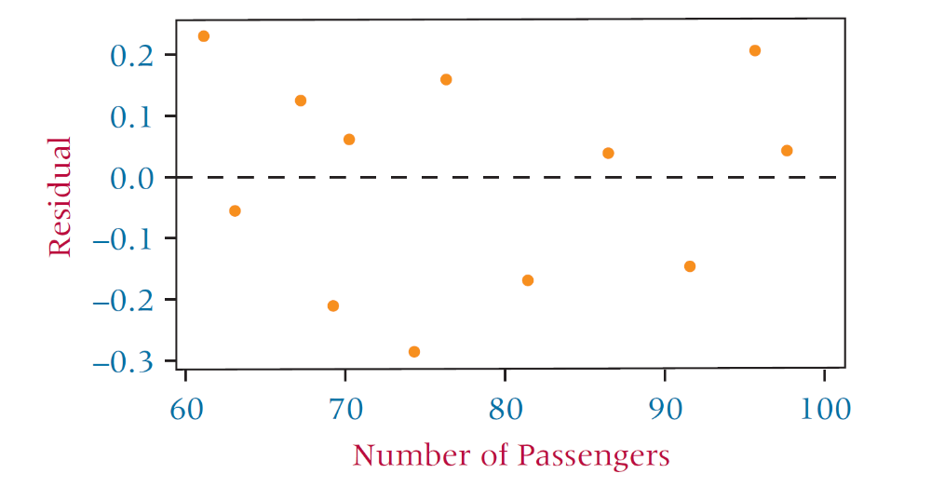

Slide 16
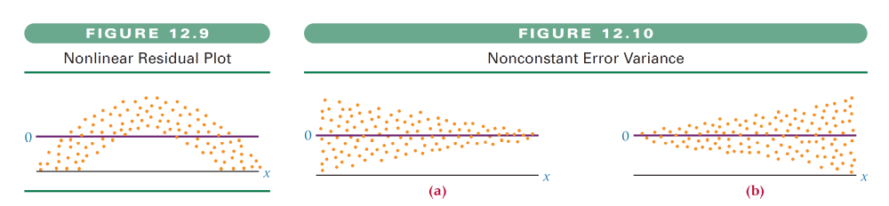

Slide 17
Menggunakan Residual untuk Menguji Asumsi Model Regresi

Slide 18
Berikut ini adalah asumsi dari analisis regresi sederhana.
1. Model linear.
2. Error term memiliki varians yang konstan.
3. Error term independen.
4. Error term berdistribusi normal.

Slide 19

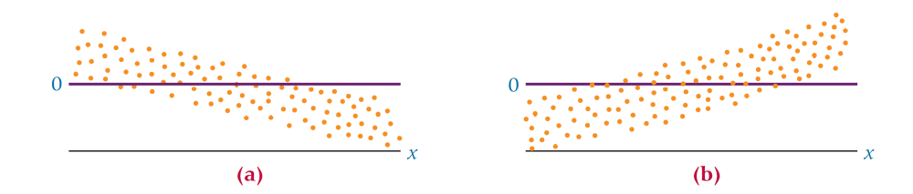

Slide 21
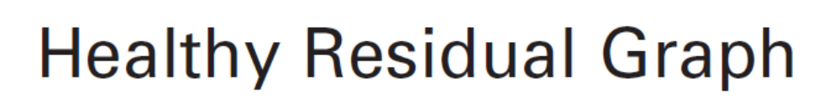
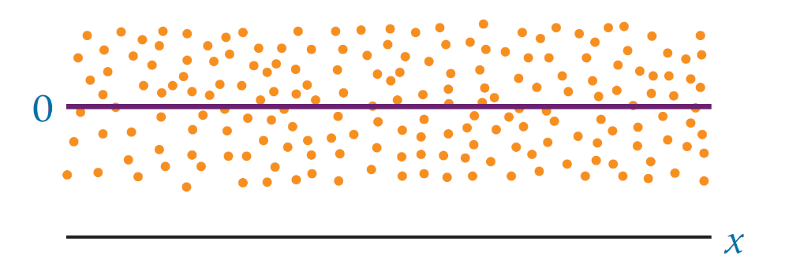

Slide 22
STANDARD ERROR OF THE ESTIMATE

Slide 23
STANDARD ERROR OF ESTIMATE
Residual merupakan kesalahan estimasi untuk poin individu. Dengan data sampel besar, perhitungan residual menjadi melelahkan. Bahkan dengan computer sekalipun, peneliti kadang-kadang memiliki kesulitan bekerja dengan banyak halaman residual dalam upaya untuk memahami kesalahan dari model regresi.
Alternatif cara memeriksa kesalahan dari model tersebut adalah standard error estimasi, yang menyediakan pengukuran tunggal dari kesalahan regresi.

Slide 24
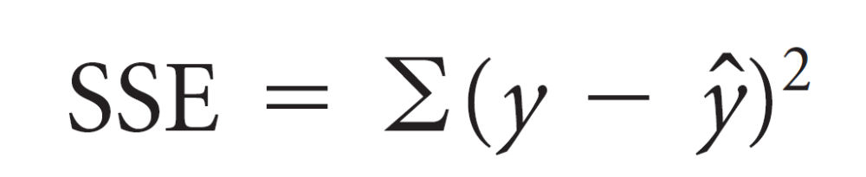
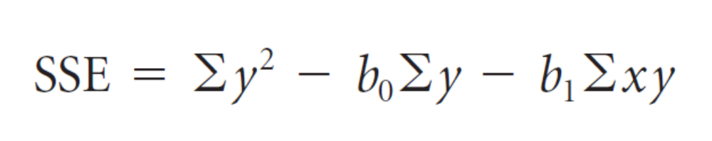

Slide 25
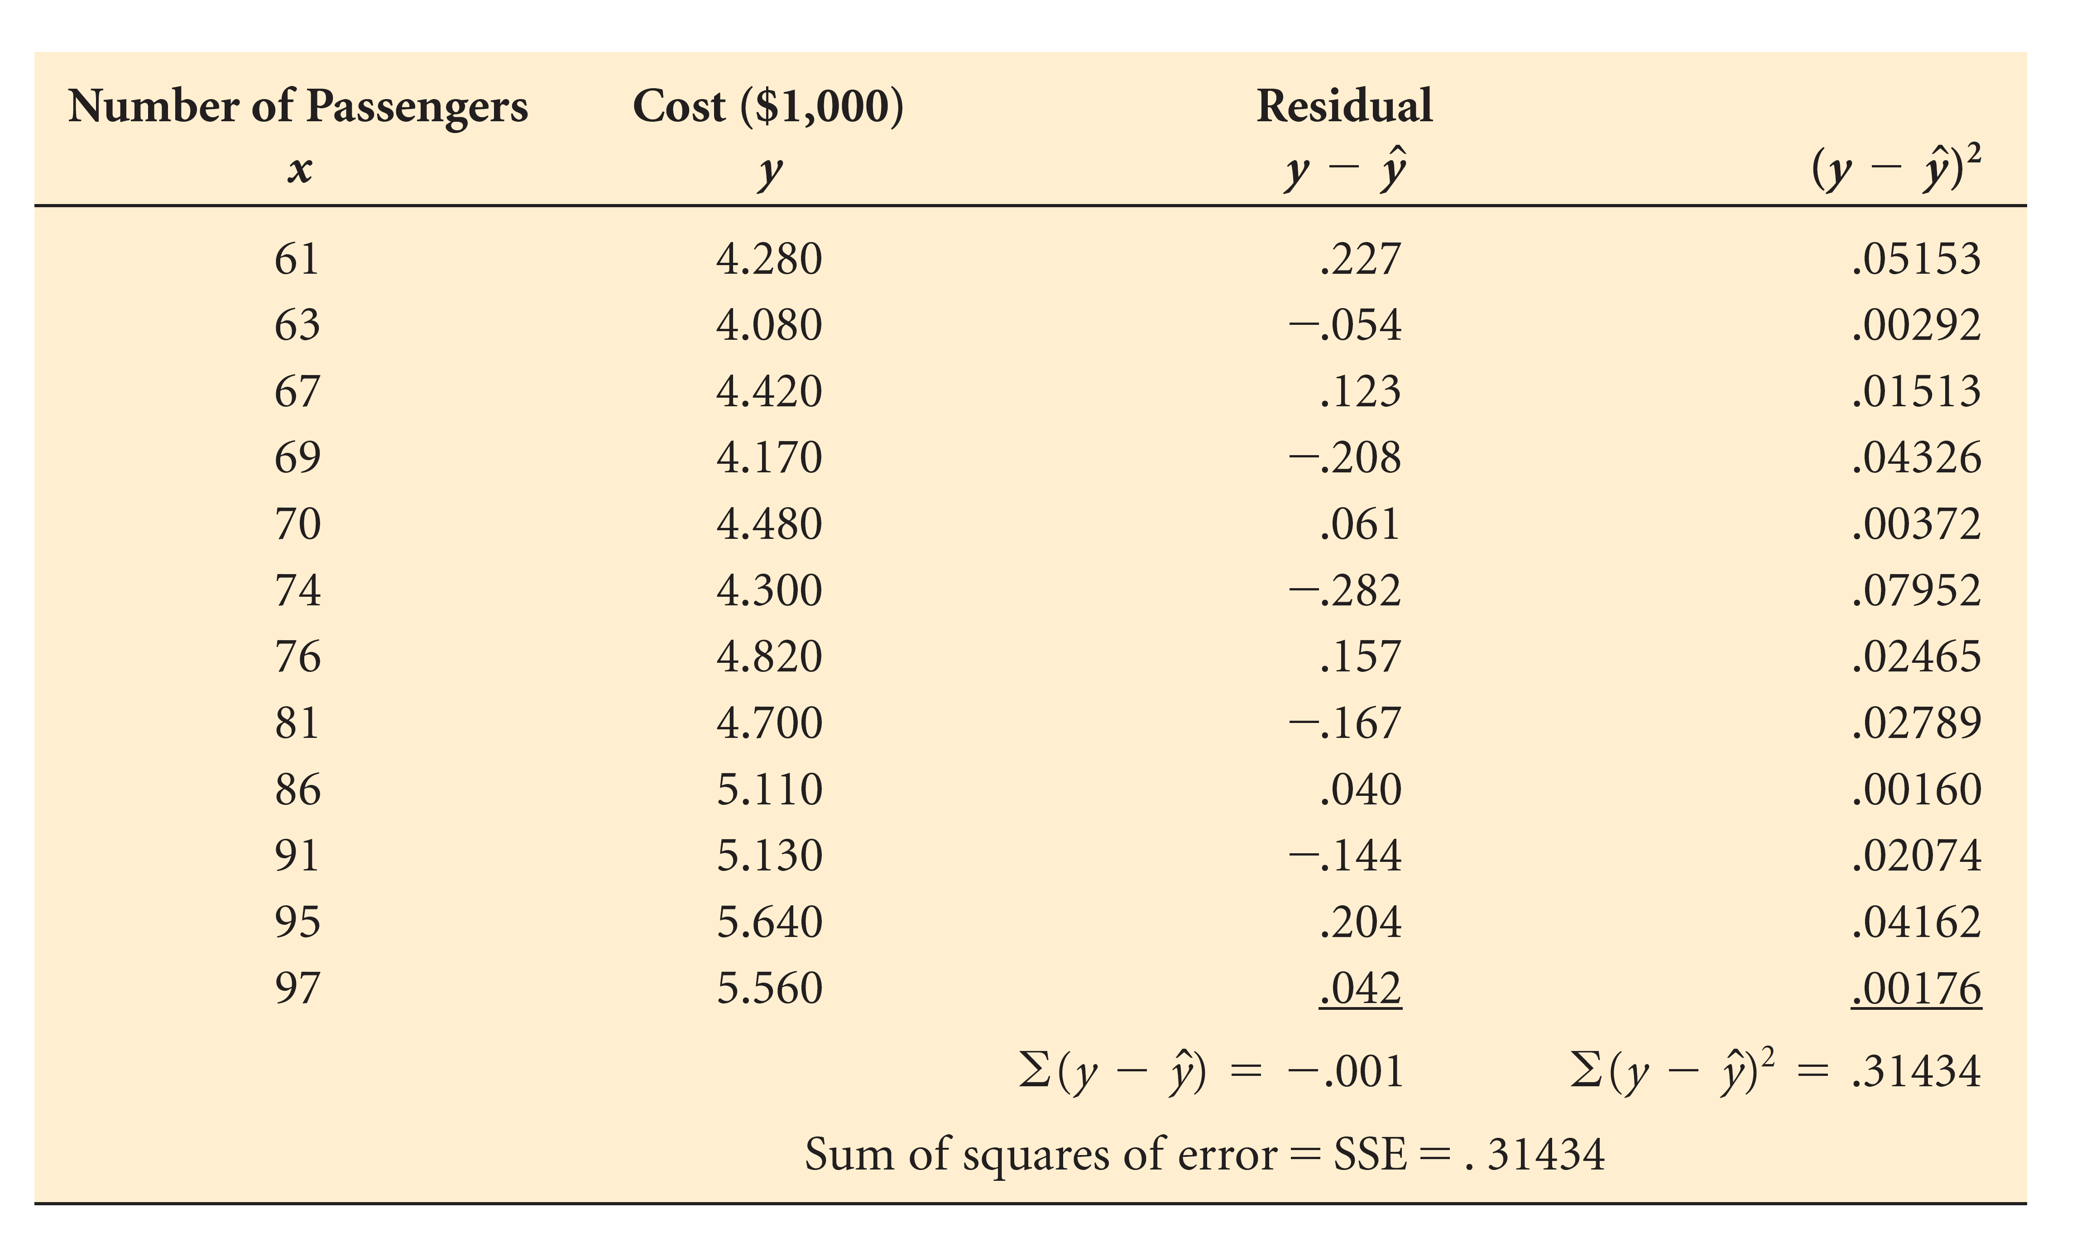

Slide 26
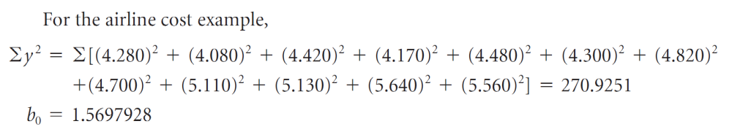
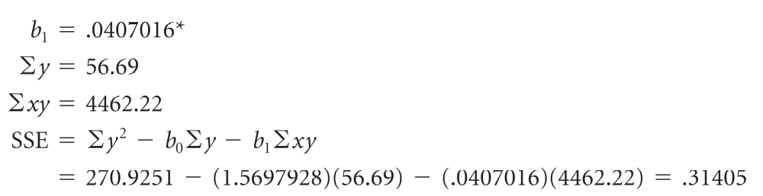

Slide 28
COEFFICIENT OF DETERMINATION

Slide 29
Koefisien Determinasi
Ukuran yang cocok untuk model regresi yang banyak digunakan adalah koefisien determinasi, atau r².
Koefisien determinasi adalah proporsi variabilitas variabel dependen (y) yang disebabkan atau dijelaskan oleh variabel independen (x)

Slide 30
Variabel dependen, y, yang diprediksi dalam model regresi memiliki variasi yang diukur dengan jumlah kuadrat dari y (SS_{yy}):
dan jumlah deviasi kuadrat dari nilai-nilai y dari nilai rata-rata y.

Slide 31
Variasi ini dapat dibagi menjadi dua penjumlahan variasi : the explained variation, diukur dengan Sum of Squares Of Regression (SSR), dan the unexplained variation, diukur dengan Sum Square Error (SSE)

Slide 32
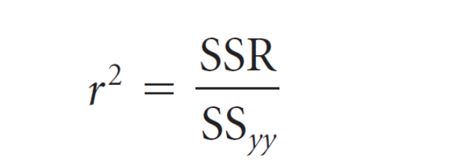

Slide 35
Relationship Between r and r²
Apakah r, koefisien korelasi ada hubungannya dengan r², koefisien determinasi dalam regresi linear?
Jawabannya adalah ya: r² equals (r)².
Koefisien determinasi adalah kuadrat dari koefisien korelasi.

Slide 36
UJI HIPOTESIS SLOPE DARI MODEL REGRESI DAN PENGUJIAN KESELURUHAN MODEL

Slide 37
Uji Slope
Sebuah uji hipotesis dapat dilakukan di SLOPE sampel dari model regresi untuk menentukan apakah SLOPE populasi secara signifikan berbeda dari nol.
Tes ini merupakan cara lain untuk menentukan seberapa baik model regresi cocok dengan data.

Slide 38
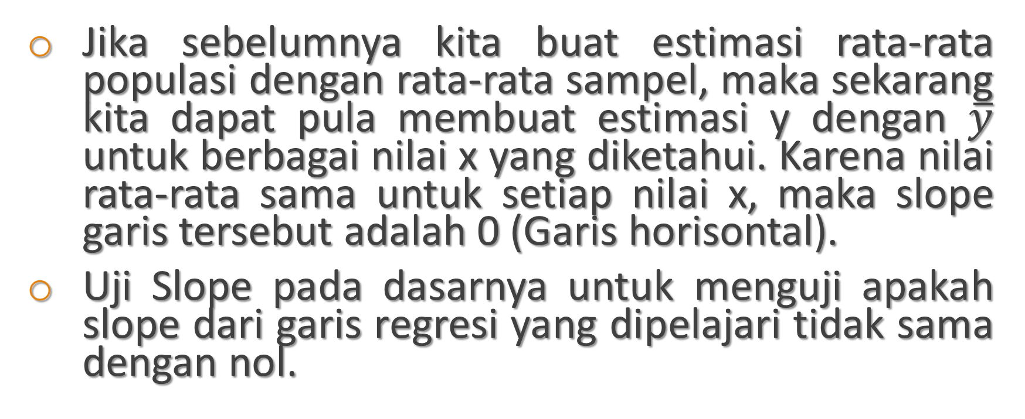
Uji Slope
Jika sebelumnya kita buat estimasi rata-rata populasi dengan rata-rata sampel, maka sekarang kita dapat pula membuat estimasi y dengan $\overline{y}$ untuk berbagai nilai x yang diketahui. Karena nilai rata-rata sama untuk setiap nilai x, maka slope garis tersebut adalah 0 (Garis horisontal).
Uji Slope pada dasarnya untuk menguji apakah slope dari garis regresi yang dipelajari tidak sama dengan nol.

Slide 39
Uji Slope
Hipotesis statistik untuk uji dua ujung dapat dituliskan sebagai berikut:
Hipotesis statistik untuk uji satu ujung positif, dapat dituliskan sebagai berikut:

Slide 40
Uji Slope
Hipotesis statistik untuk uji satu ujung (hubungan negative) dapat dituliskan sebagai berikut:

Slide 41
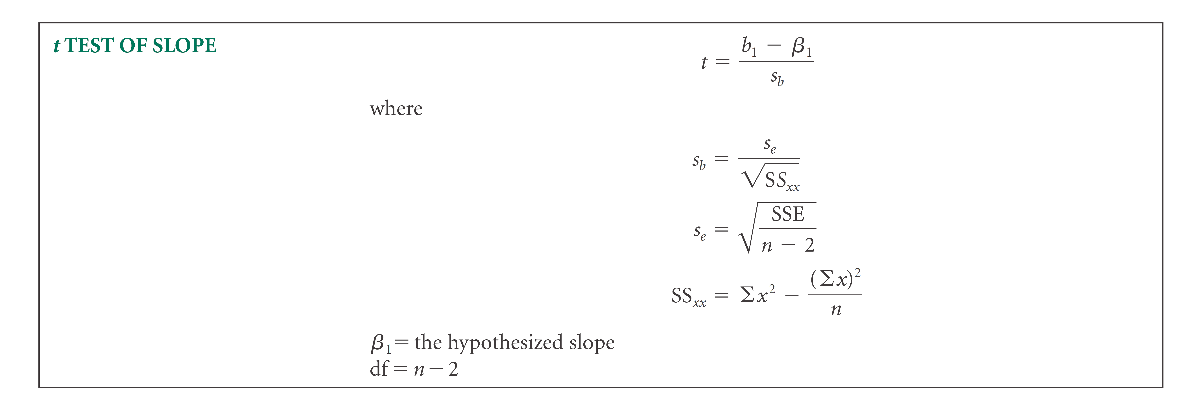

Slide 43
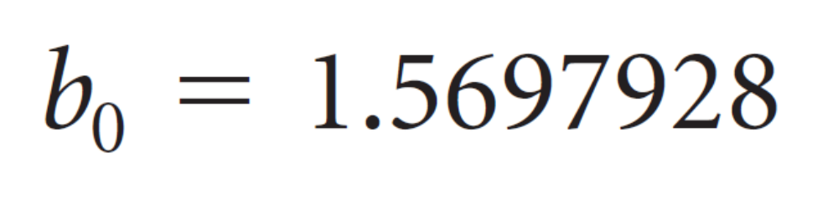
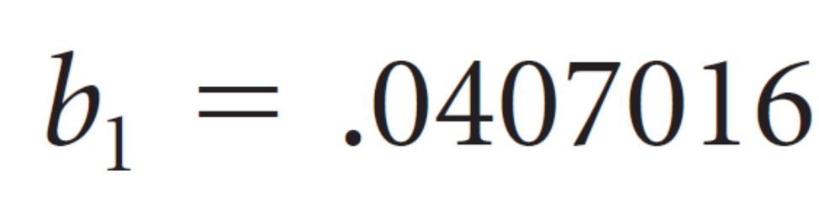

Slide 46
Testing the Overall Model

Slide 47
Uji Keseluruhan Model
Hal ini umum dalam analisis regresi untuk menghitung uji F untuk mengetahui signifikansi keseluruhan model. Sebagian besar paket perangkat lunak komputer meliputi uji F dan Tabel ANOVA yang terkait sebagai output regresi standar. Dalam regresi berganda (multiple regression), tes ini menentukan apakah setidaknya satu dari koefisien regresi (dari beberapa prediktor) berbeda dari nol.

Slide 48
Hipotesis Statistik

Slide 52
INTERPRETING THE OUTPUT

Slide 53
INTERPRETING THE OUTPUT
Meskipun perhitungan manual dapat dilakukan, sebagian besar masalah regresi dianalisis dengan menggunakan komputer.
Pada bagian ini, output komputer dari kedua Minitab dan Excel akan disajikan dan dibahas.

Slide 54
 | No of Passenger | Cost
Obs | x | y
1 | 61 | 4.28
2 | 63 | 4.08
3 | 67 | 4.42
4 | 69 | 4.17
5 | 70 | 4.48
6 | 74 | 4.30
7 | 76 | 4.82
8 | 81 | 4.70
9 | 86 | 5.11
10 | 91 | 5.13
11 | 95 | 5.64
12 | 97 | 5.56

Slide 55
SUMMARY OUTPUT
Regression Statistics
Multiple R | 0.948200328
R Square | 0.899083862
Adjusted R Square | 0.888992248
Standard Error | 0.177217457
Observations | 12
ANOVA
 | df | SS | MS | F | Significance F
Regression | 1 | 2.798031394 | 2.798031394 | 89.09217882 | 0.000002692
Residual | 10 | 0.314060272 | 0.031406027
Total | 11 | 3.112091667
 | Coefficients | Standard Error | t Stat | P-value | Lower 95% | Upper 95% | Lower 95.0% | Upper 95.0%
Intercept | 1.569792777 | 0.338082961 | 4.643217666 | 0.000917481 | 0.816496996 | 2.323088557 | 0.816496996 | 2.323088557
x | 0.040701599 | 0.004312128 | 9.438865335 | 0.000002692 | 0.031093578 | 0.050309619 | 0.031093578 | 0.050309619

Slide 56
Baris berikutnya output adalah standard error estimasi Se, Se = 0.177217; koefisien determinasi, r², R-Sq = 89,9%; dan Adjusted r², R-Sq (adj) = 88,9%. Berikut ini adalah analisis tabel varians. Perhatikan bahwa nilai F = 89,09 digunakan untuk menguji model keseluruhan dari garis regresi. Item akhir dari output adalah nilai prediksi.

Slide 57
Variables Entered/Removedª
Model | Variables Entered | Variables Removed | Method
1 | NoOfPassengers^{b} |  | Enter
a. Dependent Variable: Cost
b. All requested variables entered.

Slide 58
Model Summary^{b}
Model | R | R Square | Adjusted R Square | Std. Error of the Estimate | Change Statistics |  |  |  |  | Durbin-Watson
 |  |  |  |  | R Square Change | F Change | df1 | df2 | Sig. F Change
1 | .948ª | .899 | .889 | .17722 | .899 | 89.092 | 1 | 10 | .000 | 2.962
a. Predictors: (Constant), NoOfPassengers
b. Dependent Variable: Cost
ANOVAª
Model |  | Sum of Squares | df | Mean Square | F | Sig.
1 | Regression | 2.798 | 1 | 2.798 | 89.092 | .000^{b}
 | Residual | .314 | 10 | .031
 | Total | 3.112 | 11
a. Dependent Variable: Cost
b. Predictors: (Constant), NoOfPassengers
Coefficientsª
Model |  | Unstandardized Coefficients |  | Standardized Coefficients | t | Sig. | 95.0% Confidence Interval for B |  | Collinearity Statistics
 |  | B | Std. Error | Beta |  |  | Lower Bound | Upper Bound | Tolerance | VIF
1 | (Constant) | 1.570 | .338 |  | 4.643 | .001 | .816 | 2.323
 | NoOfPassengers | .041 | .004 | .948 | 9.439 | .000 | .031 | .050 | 1.000 | 1.000
a. Dependent Variable: Cost

Slide 59
Coefficientsª
Model |  | Unstandardized Coefficients |  | Standardized Coefficients | t | Sig. | 95.0% Confidence Interval for B |  | Collinearity Statistics
 |  | B | Std. Error | Beta |  |  | Lower Bound | Upper Bound | Tolerance | VIF
1 | (Constant) | 1.570 | .338 |  | 4.643 | .001 | .816 | 2.323
 | NoOfPassengers | .041 | .004 | .948 | 9.439 | .000 | .031 | .050 | 1.000 | 1.000
a. Dependent Variable: Cost
Residuals Statisticsª
 | Minimum | Maximum | Mean | Std. Deviation | N
Predicted Value | 4.0526 | 5.5178 | 4.7242 | .50435 | 12
Residual | -.28171 | .22741 | .00000 | .16897 | 12
Std. Predicted Value | -1.332 | 1.574 | .000 | 1.000 | 12
Std. Residual | -1.590 | 1.283 | .000 | .953 | 12
a. Dependent Variable: Cost

